Slide 1
Windows中的文件系统
FAT系统
  磁盘分区、磁盘布局、物理结构、文件目录表、文件分配表
NTFS系统
  磁盘结构、文件目录、主文件表、位图文件、安全性措施

Slide 2
Windows的FAT文件系统
FAT文件系统包括FAT12、FAT16和FAT32等版本，它们都以文件分配表（File Allocation Table）作为基础性的数据结构，因此被称为FAT系统。

Slide 3
1. 磁盘分区
Windows管理下的硬磁盘必须在物理格式化之后进行分区。所谓硬盘分区，就是把一个物理硬盘划分为一至四个分区，其中可以有一个扩展分区（Extended Partition），其余为主要分区（Primary Partition）。主要分区可以分别用于安装不同的操作系统，并指定其中一个是活动分区（active），也就是开机启动时所使用那个操作系统所在的分区。扩展分区则用于再分成几个逻辑盘，以便于管理和维护。

Slide 4
整个硬盘的第一个扇区是主引导程序，随后是64个字节的分区表。分区表内每一个表项占16个字节，描述一个分区的属性。
字节号 内容
0 是否可以引导DOS或Windows系统（80H为可以）
1—3 分区的开始地址（柱面号、扇区号、磁头号）
4 是否为DOS或Windows分区（01H为是）
5—7 分区的终止地址（柱面号、扇区号、磁头号）
8—11 分区的相对扇区数目
12—15 分区的实用扇区数目
软磁盘则由于容量小，不分区，也可以看作就是一个逻辑盘。

Slide 5
2. FAT文件系统的磁盘布局
所谓“高级格式化”就是在一个逻辑盘上建立起一个文件系统的基本框架，包括该系统所需的基本数据结构。对于FAT文件系统，格式化后每个逻辑盘上这些数据结构的安排布局为，从第一个扇区开始依次有：引导记录、文件分配表（FAT）、根目录、数据区。

Slide 6
引导记录
文件分配表
根目录
数据区
软盘空间分配示意

Slide 7
主引导程序和分区表
C:盘 引导记录
文件分配表
根目录
数据区
D:盘 引导记录
文件分配表
根目录
数据区
硬盘空间分配示意

Slide 8
Windows所管理的文件都放在磁盘的数据区内，所以数据区又称为文件区。Windows在为文件分配存储空间时，不采用扇区（sector）、而是采用“簇”（cluster）作为分配单位。所谓“簇”是一组连续的扇区。一个簇所包含的扇区数目依磁盘容量不同而不同，比如，对于软盘一般是一个扇区，对于硬盘则可能是16个、或32个、或64个等等。

Slide 9
按照簇的顺序，格式化时也会编排出簇号。需要说明的有两点。第一，0号和1号这两个簇号保留不用，实际应用的簇号由2开始。第二，在磁盘上数据区才是实际应用的簇，也就是说簇号2是从数据区的起点开始的。由于在数据区以前的引导记录、文件分配表和根目录所占用的扇区数目随磁盘的不同而不同，所以簇号2所对应的扇区号也就是不同的。

Slide 10
根据一个文件在磁盘上占据的簇的簇号就可以找到该文件，这就是文件系统对簇的“寻址”。在早先的DOS系统中，由于当时磁盘的容量都不大，总扇区数目、簇数目不多，就采用12位二进制数字作为簇号。这就意味着一个逻辑盘最多只能有4096个簇，这种文件系统就称为FAT12，至今在3.5英寸（1.4MB）软盘上还是使用这种格式。后来的DOS系统采用16位二进制数字作为簇号，这种文件系统就称为FAT16，一个逻辑盘最多能有65536个簇。而Windows所支持的FAT32系统采用32位二进制数字作为簇号。

Slide 11
某硬盘的空间分布（仅仅是“这一个”具体的硬盘的情况）
簇号 扇区号 内容
0 引导记录
1 --252 第一个文件分配表
253--504 第二个文件分配表
505--536 根目录（ROOT）
2 537--600 数据区（DATA）
3 601--664
4 665--728

Slide 12
3.FAT文件系统中的文件物理结构
各个文件都放在磁盘的数据区（又称为文件区）内，也就是从2号簇开始存放。
FAT采用一种改进的链接式物理结构。使用了“文件目录表（FDT）”和“文件分配表（FAT）”这两种数据结构。

Slide 13
文件目录表（简称目录或文件夹）由若干个目录登记项组成，每个目录登记项对应于一个文件，基本上相当于前面讲过的文件控制块（FCB），其中记载着该文件的起始簇号，但并不记载是否还有其他的簇、簇号是多少。这后一半内容则记载在文件分配表中，而且，文件分配表还起着“盘图文件”的作用，动态地记载着磁盘块的使用情况。

Slide 14
4. FAT文件系统中的文件目录表
FAT采用树形结构的多级目录来对磁盘文件加以组织管理。每个逻辑磁盘有一个且仅有一个根目录（ROOT），子目录的层数并无限制。根目录放在磁盘的ROOT区。每个子目录本身也是一个文件，存放在磁盘的数据区（DATA）内，也和一般文件一样有文件名。

Slide 15
根目录和每个子目录都由若干个目录登记项组成，每个目录登记项对应于一个文件（或子目录文件）。目录登记项长度为32个字节，其中记载着该文件的文件名、扩展名、属性、建立的日期时间、文件长度，特别是记载着起始簇号。根据用户指定的文件路径和文件名，系统就可以通过一级级查找最终在其目录登记项中找到该文件的起始簇号。

Slide 16
FAT16文件目录登记项的内容
字节号 内容
0–7 文件名
8–10 扩展名
11 文件属性
12—21 系统保留，暂时未用
22—23 文件生成或最后修改的时间
24—25 文件生成或最后修改的日期
26—27 文件起始的簇号
28—31 文件的长度（字节数）

Slide 17
目录登记项的长度固定为32个字节，也就是说每个扇区（512个字节）容纳16个登记项。一个磁盘上的根目录区（ROOT）是在格式化时建立起来的，位于文件分配表之后、数据区之前。ROOT区的长度也是在格式化时根据磁盘容量确定的，这就意味着根目录下容纳的目录登记项数目是有限的。

Slide 18
子目录（不论是哪个层次的）本身是一个放在数据区内的文件，其长度是可以调整的，所以子目录下的目录登记项数目可以不受限制。

Slide 19
5.FAT文件系统中的文件分配表
每个逻辑磁盘在格式化时都要建立一个FAT，由于它的重要性，所以通常保留有备份，也就是说每个磁盘上至少有两个同样的FAT。

Slide 20
在硬盘的FAT中，每两个字节对应于磁盘的一个簇（与16位二进制的簇号格式相适应），说明该簇的状况和簇间的链接情况。在软盘的FAT中，情况也是类似的，只是每个簇的状态用1.5个字节表示（与12位二进制的簇号格式相适应）。

Slide 21
上述讲解以FAT16为基本对象，FAT32系统则是在FAT模式基础上进行了增强。簇号采用32位二进制，所以能对更多的簇进行寻址，也就是说能以较小的簇尺寸支持管理更大容量的硬盘。而且根目录也以目录文件的形式存在，可以放在数据区内任何地方，于是根目录包含的目录登记项数目也就没有限制了。

Slide 22
Windows的NTFS文件系统
NTFS是Windows针对FAT系统的缺点提出的一种新的、效率更高、安全性更好的文件系统。

Slide 23
1. NTFS的磁盘结构
NFS仍然建立在磁盘分区的基础上，这与FAT系统是类似的。但是NTFS的基本管理单位不是“逻辑盘”而是“卷”。
卷的空间是以“簇”为单位面向文件进行分配与回收的，每个簇包括若干个连续的磁盘扇区（或称磁盘块），簇的尺寸（即所含扇区的数目）在格式化的时候由系统根据卷的大小来确定，通常为1、2、4、8等。

Slide 24
卷中所有的簇按照统一顺序编号，称为逻辑簇号（LCN）。根据一个簇的LCN和系统确定的簇尺寸，很容易就能换算出该簇的第一个扇区在磁盘上的物理位置（磁头号、柱面号、扇区号）。

Slide 25
每个文件按照自己的长度，也可以从头到尾根据同样的簇尺寸划分为若干个“虚拟簇”，顺序编出虚拟簇号（VCN）。如果要访问一个文件中某个字节的内容，只需要根据从文件开头算起的字节数，就能换算出它位于哪个虚拟簇。

Slide 26
当文件比较大、需要占用若干个簇时，可以把连续的几个簇组织成为一个“片”（又称“范围”，extent），按“片”来分给文件。不过，“片”不是一种固定的单位，其大小完全在分配空间时根据情况临时确定。

Slide 27
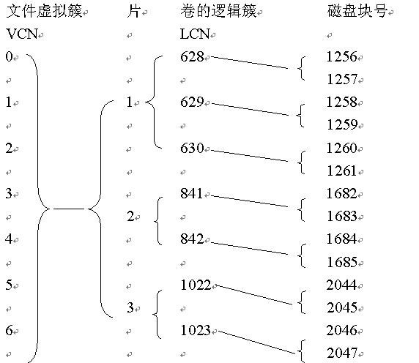

Slide 28
2. NTFS的文件目录
NTFS也采用树型的目录结构，每个卷有一个根目录。包括根目录在内的各级目录本身都是一个文件。但与FAT系统不同的是，每个目录文件中并不包含所有下属文件或子目录文件的详细属性（如同一个个文件控制块），而仅仅是这些文件的文件名与文件引用号的一个对照表，而且是按照一种能快速查找文件名的索引方式组织起来的。

Slide 29
NTFS的主文件表
每个卷有一个主文件表（Master File Table，MFT），里面存放着该卷中全部文件的属性信息。每个文件有一条记录，长度固定为1KB。各个文件的记录按照引用号顺序排列，所以根据文件引用号就能在MFT中迅速定位到对应的文件记录。

Slide 30
每个文件的MFT记录（长度1KB）包含：
文件名
基本属性（如文件主人、建立时间、最后访问时间等等）
其他属性
文件本体的内容或是这些内容在磁盘上的位置

Slide 31
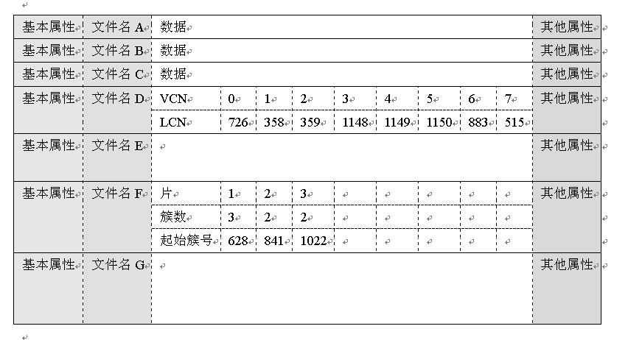
为了适应文件有的很大、有的很小，而且都要求访问时的效率高的情况，NTFS采取了很灵活的方法。

Slide 32
4. NTFS的位图文件
NTFS系统没有FAT系统中那样的一个“文件分配表”，为了掌握卷中各个簇的使用情况，及时了解哪些簇当前是空闲的，它采用了“位示图”的手段。每个卷有一个位图文件，其中每一个二进制位（bit）代表卷中一个簇的使用情况。

Slide 33
5. NTFS的安全性措施
文件安全描述符
包括目录在内的每个文件都有一组安全描述符，详细记载了各个用户或用户组对该文件的访问权限（许可的权限与拒绝的权限）。每个卷有一个安全文件，存放着卷中所有文件的安全描述符数据库。它与操作系统对用户、用户组的管理措施（如帐户、登录等）相结合，可以有效地对文件访问实施控制。

Slide 34
5. NTFS的安全性措施
操作日志
系统在每个卷上建立一个日志文件，所有对该卷的文件操作在真正实施之前，都会先记入这个日志文件。

Slide 35
5. NTFS的安全性措施
可恢复性技术
系统把有关文件的操作都作为一种“原子事务”（Atomic Transaction）来对待。一个“事务”中的所有操作要么全部完成要么就一项也不做，每个“事务”从一开始就受到系统的追踪，一旦中途失败，系统将采取回退措施，完全恢复到“事务”开始之前的状况。

Slide 36
5. NTFS的安全性措施
文件加密技术
系统包含了一个加密工具，能够对文件加密。这个工具基于较先进的加密算法，每个合法用户都有自己的私钥。凡是已经被用户加密的文件，在用户自己读取时自动解密，而当文件内容数据发生变化时又会再自动加密。

